Slide 1
INTERSUL Campanha data base Tractebel 2014
Pesquisa com Trabalhadores

Slide 2
Perfil dos Pesquisados

Slide 4
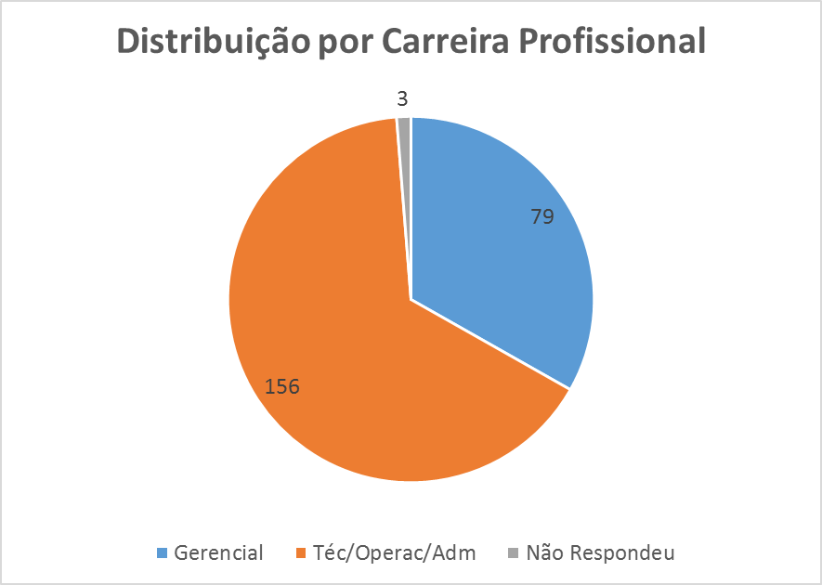

Slide 6
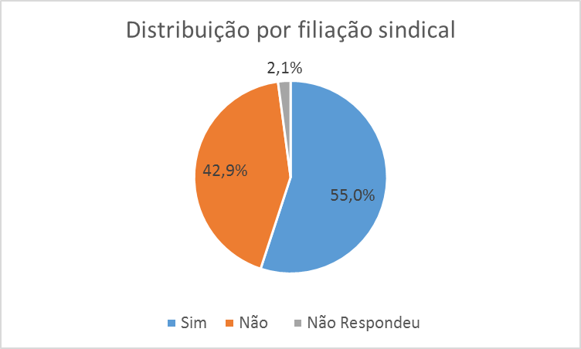

Slide 7
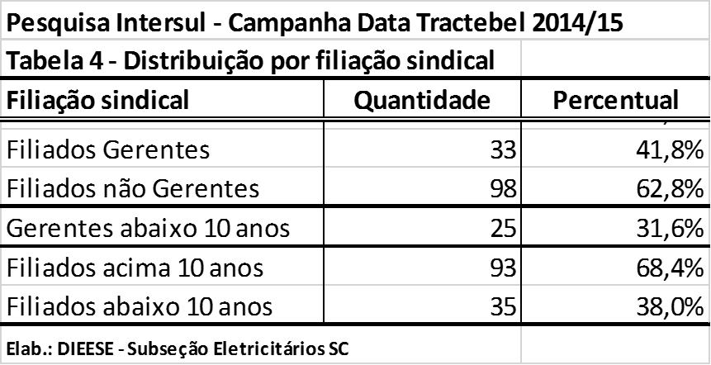

Slide 8
Avaliação Campanha 2013

Slide 10
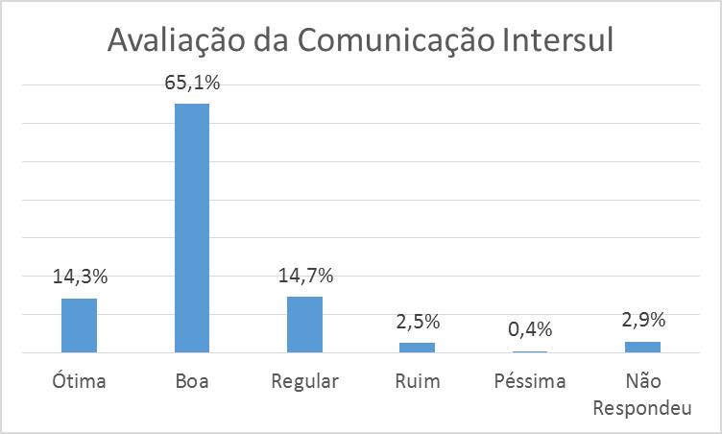

Slide 11
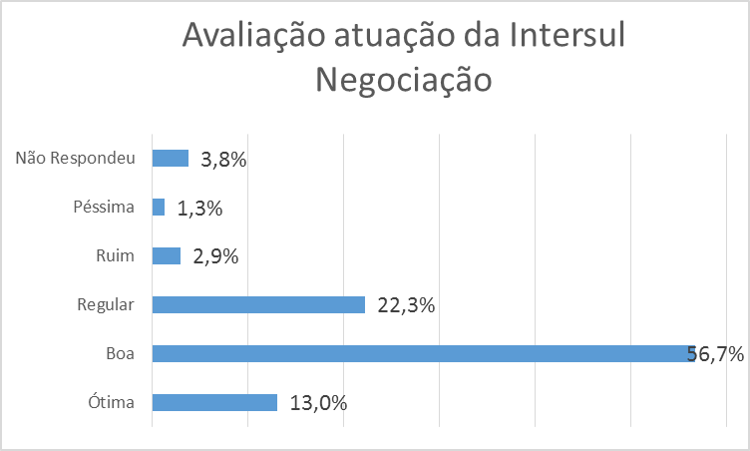

Slide 12
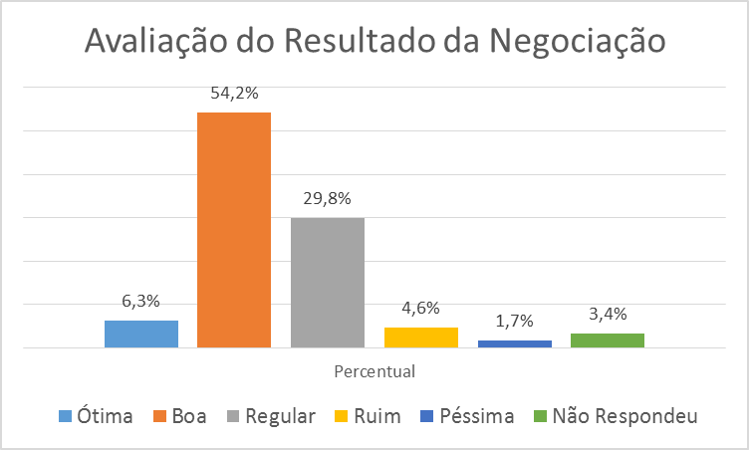

Slide 13
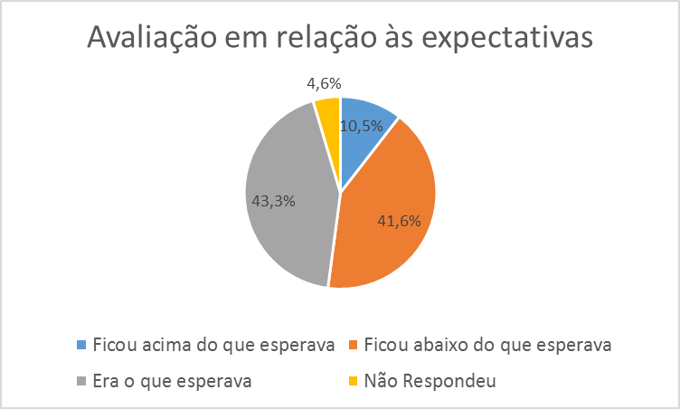

Slide 15
Perspectiva Campanha 2014

Slide 16
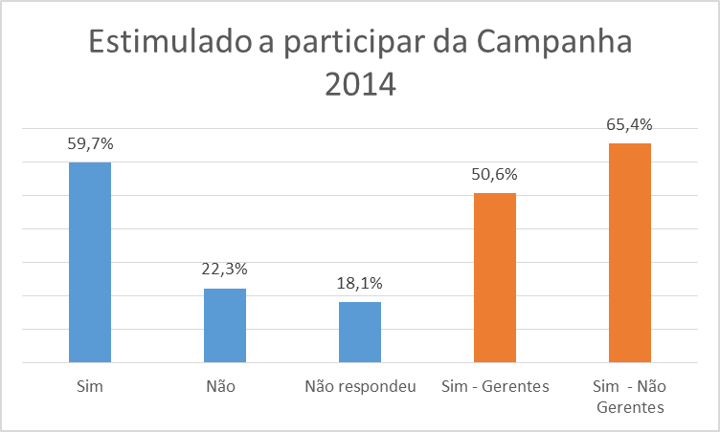

Slide 17
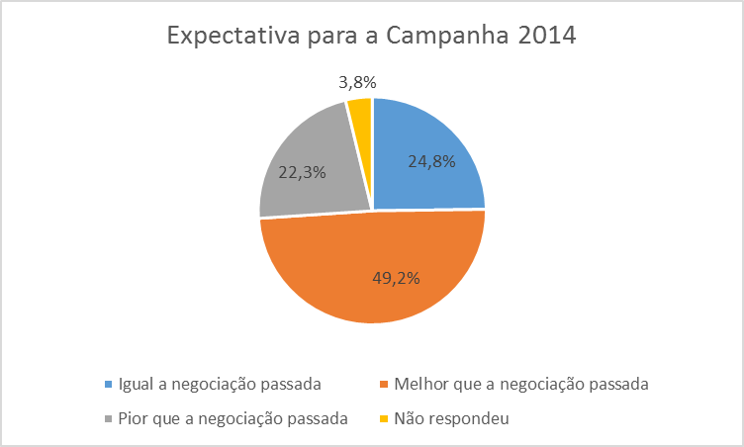

Slide 18
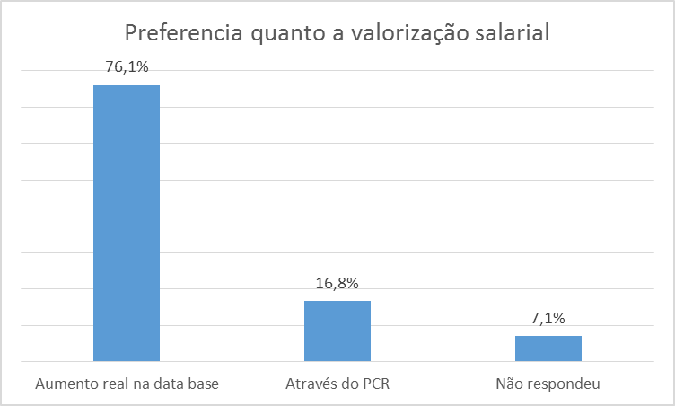

Slide 23
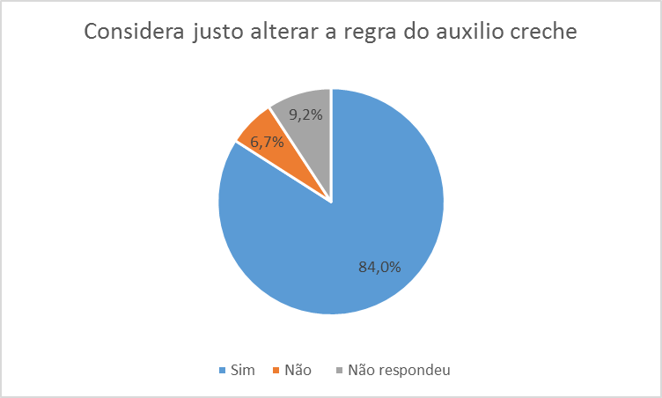

Slide 24
Avaliação sobre a Empresa

Slide 26
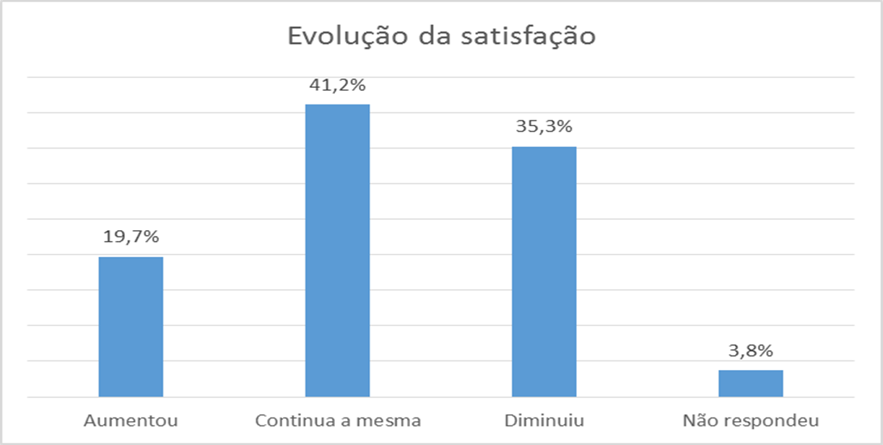

Slide 28
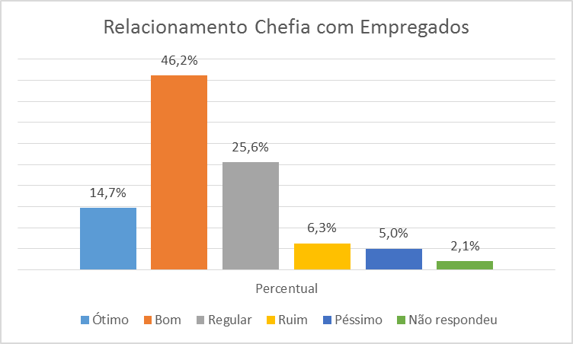

Slide 30
Valorização Profissional

Slide 31
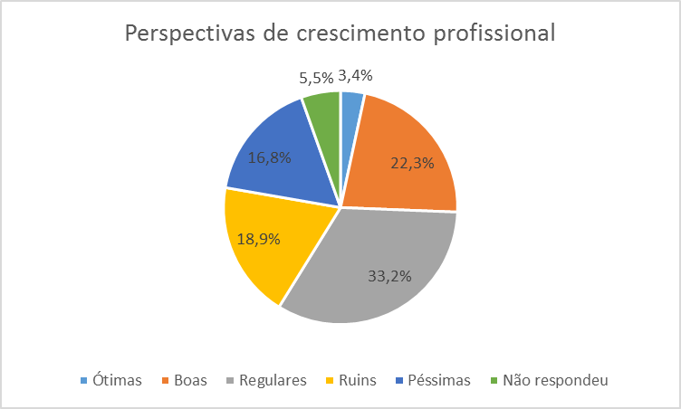

Slide 33
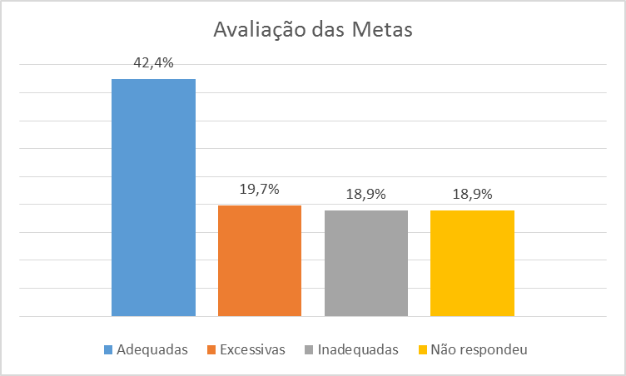

Slide 36
